Slide 2
20 사용성 테스트 결과 분석

Slide 3
사용성 테스트 분석
사용성 테스트 결과 보고서 작성

Slide 4
사용성 테스트의 결과를 분석하는 방법을 알아보고 분석 결과를 종합하여 최종적으로 사용성 테스트 결과 보고서를 작성하는 방법에 대해 학습한다.

Slide 5
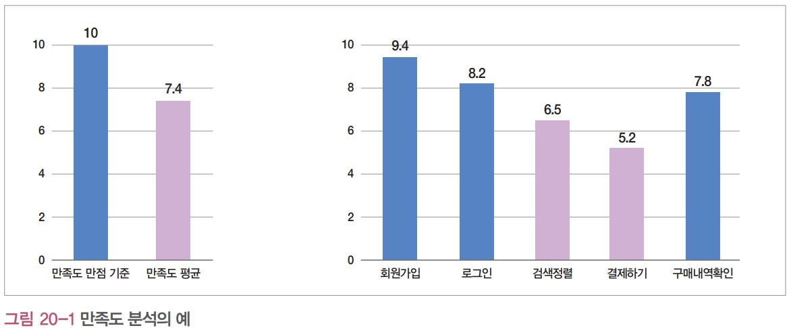
01. 사용성 테스트 분석
만족도 분석
전체 이용 만족도
일반적으로 테스트를 종료한 후 사후 인터뷰를 통해 서비스의 전반적인 이용 경험에 관한 의견을 수집하는 것
수행 과제별 만족도
각 과제 수행을 종료할 때마다 수행 난이도의 수준을 질문을 통해 파악하는 것

Slide 6
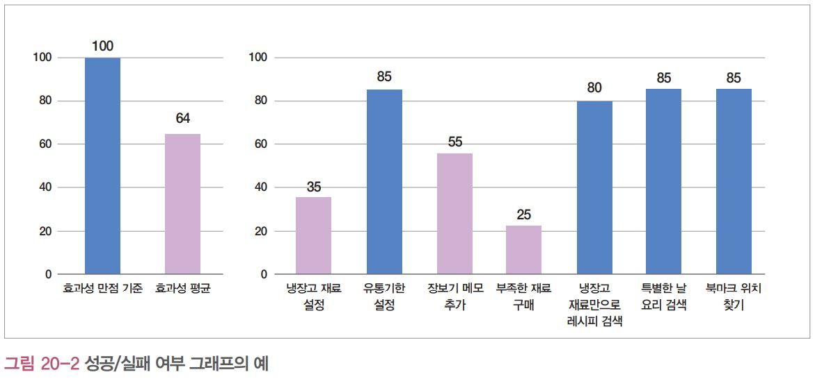
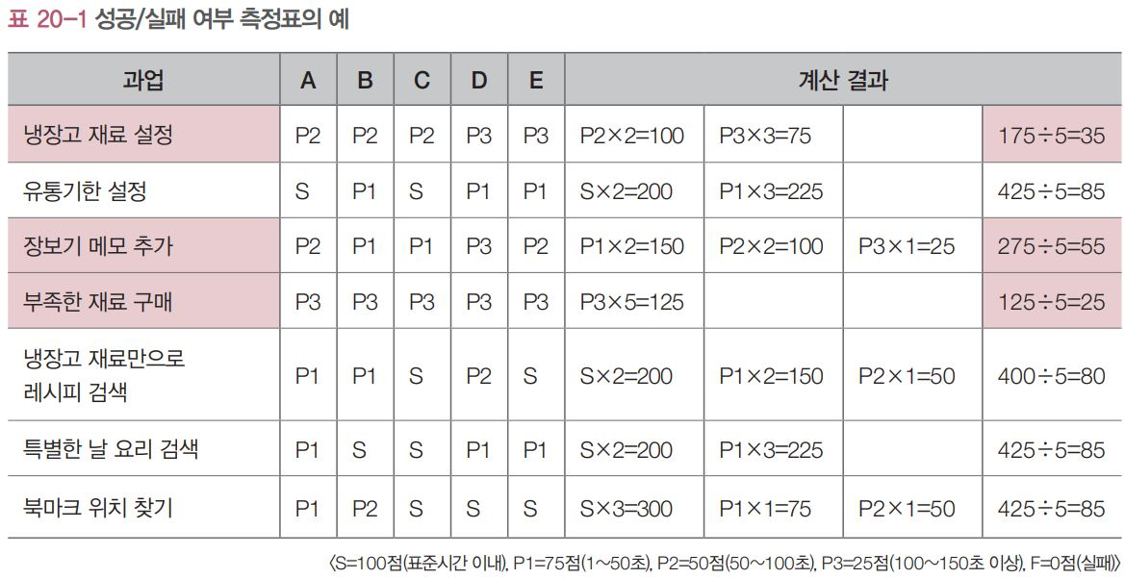
01. 사용성 테스트 분석
효과성 분석
효과성은 사용성 원칙과 사용자 수행도와의 상관관계를 나타내는 것
참가자의 과업에 대한 수행 여부를 전체 평균 점수와 각 과제별 점수를 비교하여 분석
성공(S): 기준 시간 이내에 과업을 수행한 경우
부분 성공(P): P1(기준 시간의 2배 이상 초과), P2(기준 시간 의 3배 이상 초과), P3(기준 시간의 4배 이상 초과)
실패(F): 과업을 수행하지 못했을 경우
오류(E): 수행 과제와 전혀 다른 결과가 나왔을 때, 결과값에 포함시키지 않고 제외

Slide 7
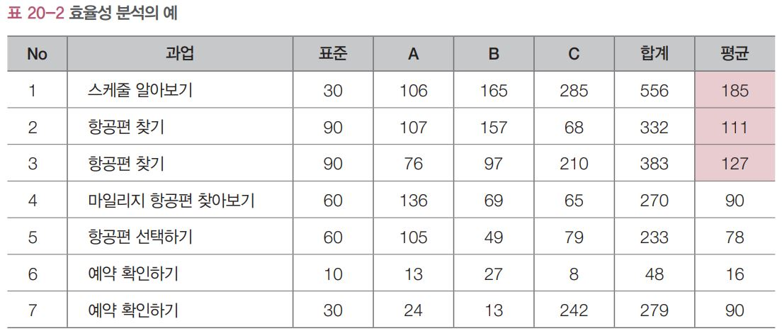
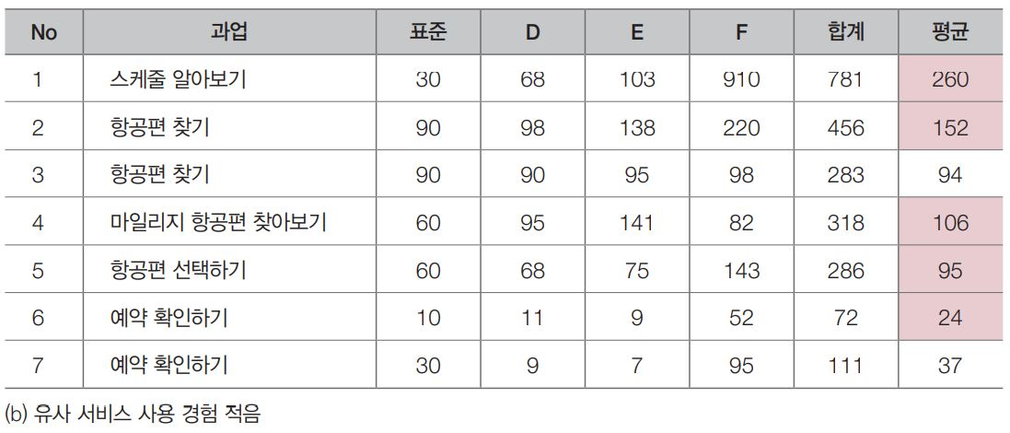
01. 사용성 테스트 분석
효율성 분석
효율성은 과업을 수행할 때에 소요되는 총 시간
사용자가 원하는 작업을 빠르고 능 률적으로 조작할 수 있는지를 분석
분석에 기준이 되는 표준 시간과 각 과업별, 사용자 별 수행 시간, 평균 점수를 각각 비교하여 분석
사용성 테스트의 방식에 따라 이동 동선, 시선 이동 시간, 마우스 이동 시간, 클릭 수 등 과업 수행 과정의 효율성 측정

Slide 8
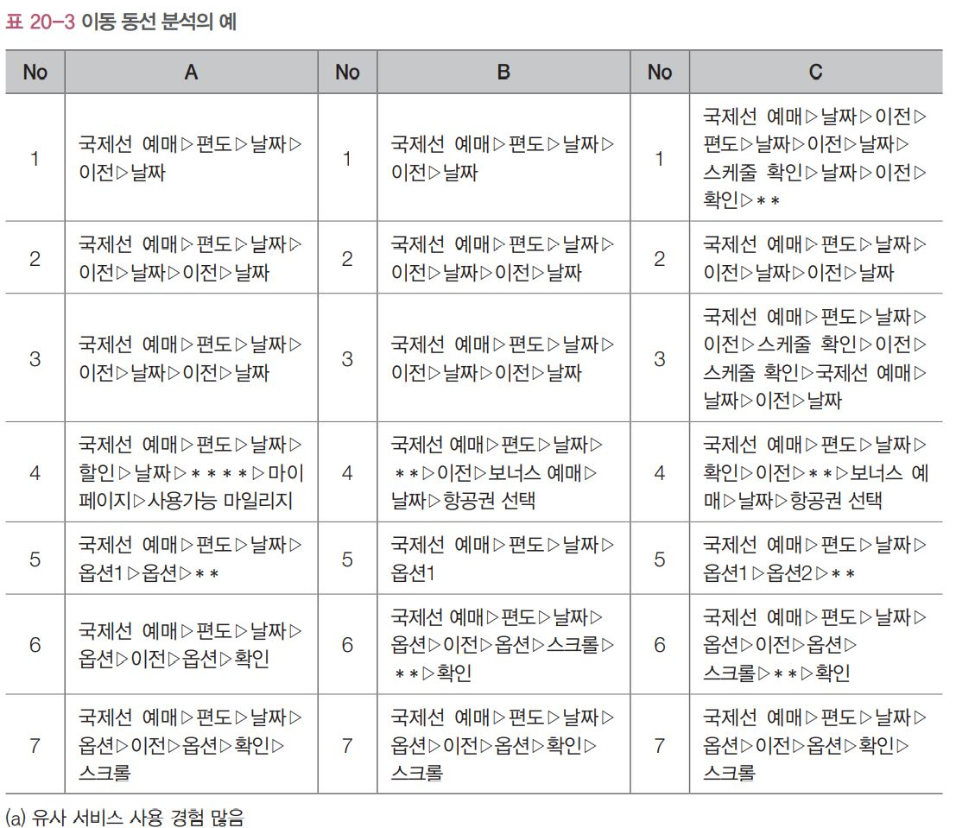
01. 사용성 테스트 분석
효율성 분석
이동 동선 분석

Slide 9
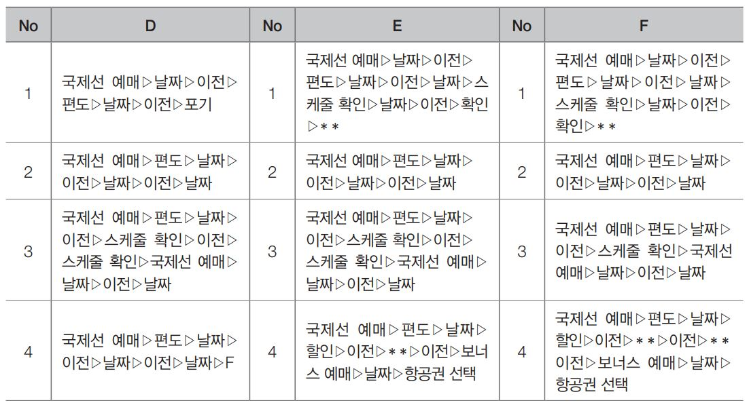
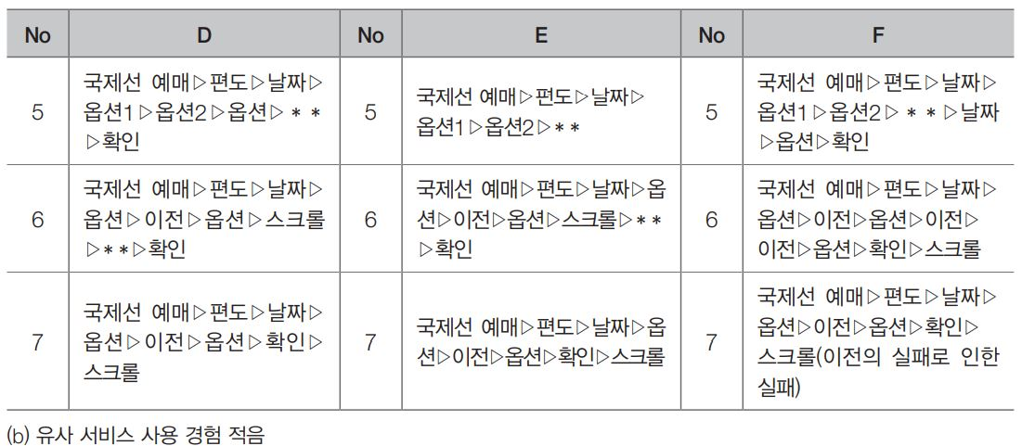
01. 사용성 테스트 분석
효율성 분석
이동 동선 분석

Slide 10
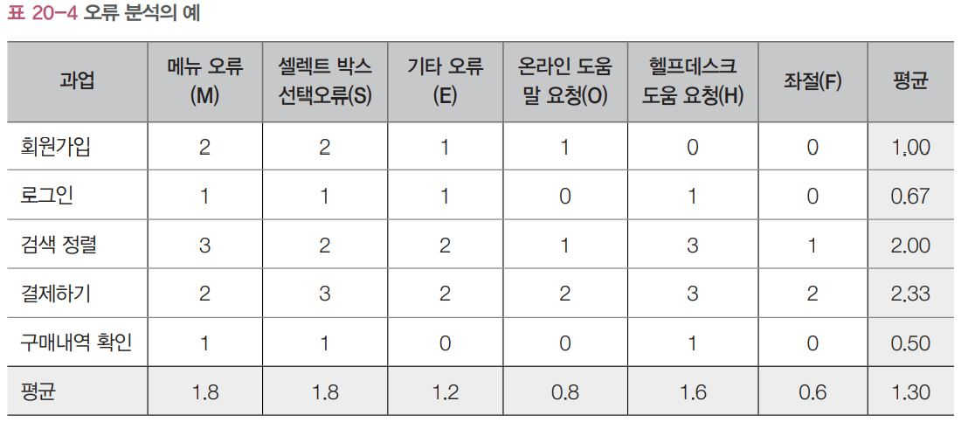
01. 사용성 테스트 분석
오류 분석
참가자가 과제를 수행할 때 발생한 실패와 오류의 횟수로 주로 정량적인 빈도 데이터를 분석

Slide 11
02. 사용성 테스트 결과 보고서 작성
사용성 테스트 결과 보고서의 내용
사용성 테스트의 목표
테스트를 통해 발견하고자 하는 것이 무엇인지, 명확한 테스트의 목적을 작성
사용성 테스트의 범위
테스트의 범위를 기능 위주로 작성
사용성 테스트의 방법 및 절차
휴리스틱 평가, 페이퍼 목업, 아이 트래킹 등 적용된 테스트 방법에 대해 작성
참가자 선정 기준 및 선정 결과
성별, 연령, 숙련도, 서비스 이용 경험 등 대상자 선정 기 준과 최종 선정된 참가자 프로파일을 작성
과업 시나리오
수행 배경에 따른 과업 시나리오와 구체적인 수행 과제를 작성
결과 분석
만족도, 효과성, 효율성, 오류 분석 등 테스트 결과 데이터를 취합하고 분석 내용을 작성
개선안 도출
테스트 결과에 따른 개선안을 도출

Slide 12
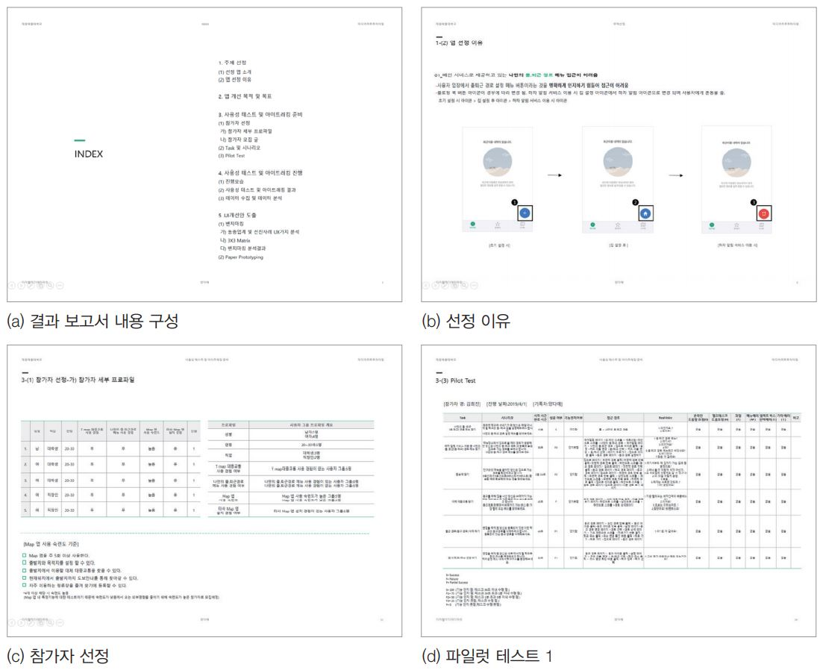
02. 사용성 테스트 결과 보고서 작성
사용성 테스트 결과 보고서의 사례

Slide 13
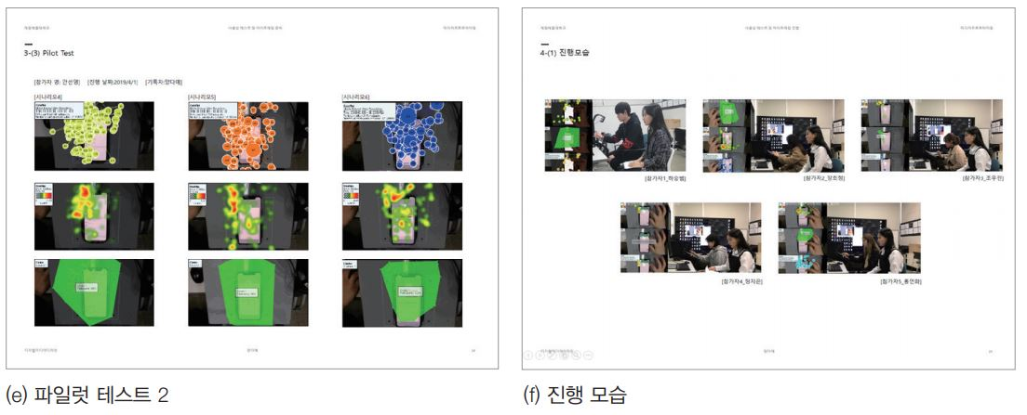
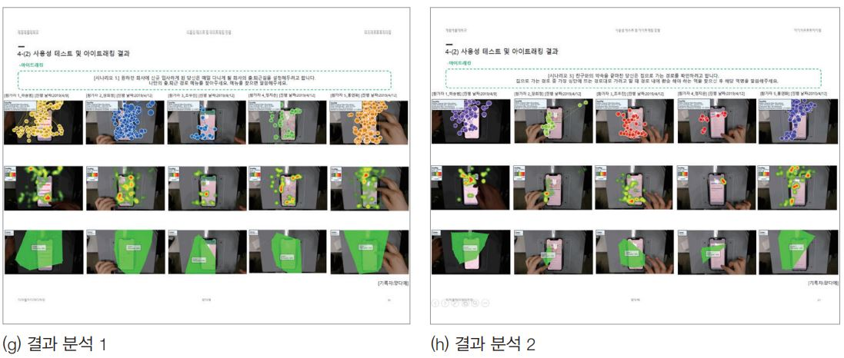
02. 사용성 테스트 결과 보고서 작성
사용성 테스트 결과 보고서의 사례

Slide 14
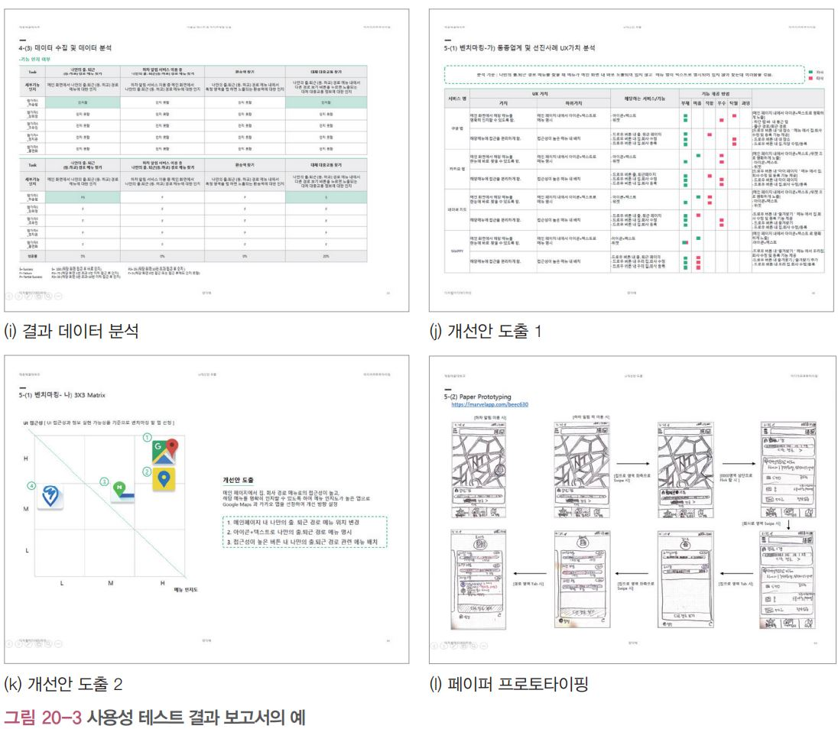
02. 사용성 테스트 결과 보고서 작성
사용성 테스트 결과 보고서의 사례

